Slide 1
二叉树→堆→优先队列
二叉树->堆->优先队列
171840548 邱凯
Open Topic

Slide 2
二叉树->堆->优先队列
讲在前面
希望大家指正！
Open Topic

Slide 3
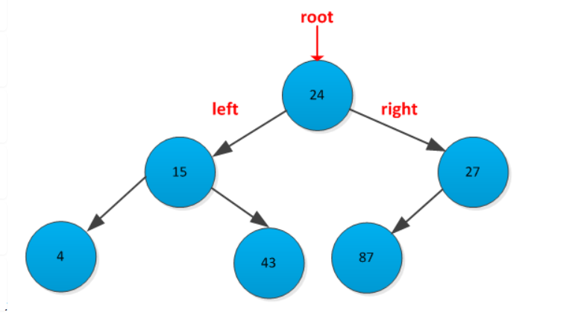
二叉树的定义和特性
二叉树->堆->优先队列
二叉树（Binary Tree） 是一种特殊的树型结构，每个节点至多有两棵子树，且二叉树的子树有左右之分，次序不能颠倒。
二叉树的性质
（1）节点数（n/2）
（2）堆是完全二叉树
Open Topic

Slide 4
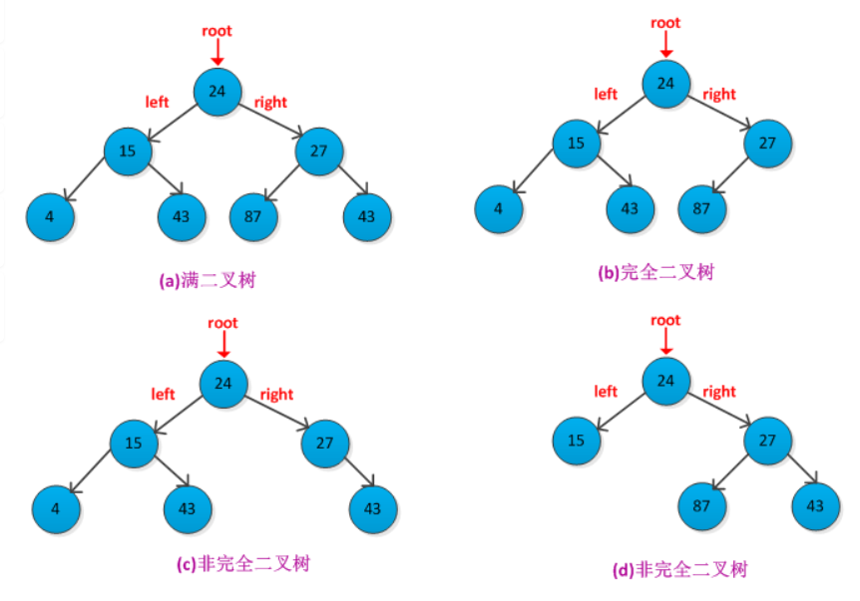
如何实现二叉树？
二叉树->堆->优先队列
数组
指针
Open Topic

Slide 5
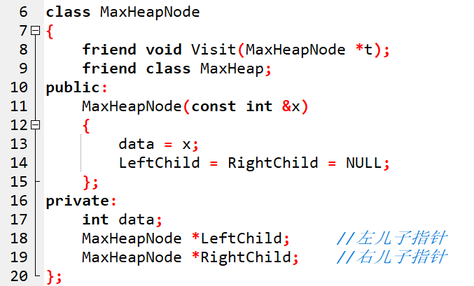
用指针实现二叉树
二叉树->堆->优先队列
Open Topic

Slide 6
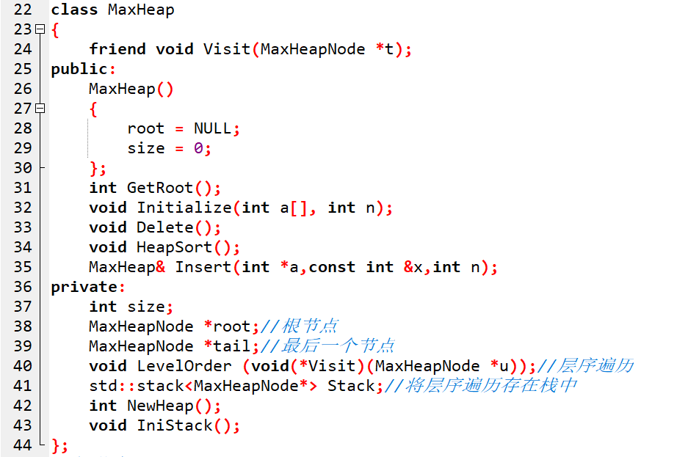
用指针实现堆
Open Topic

Slide 7
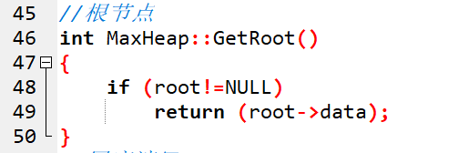
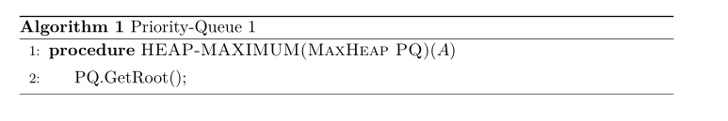
堆的细节-根
二叉树->堆->优先队列
Open Topic

Slide 8
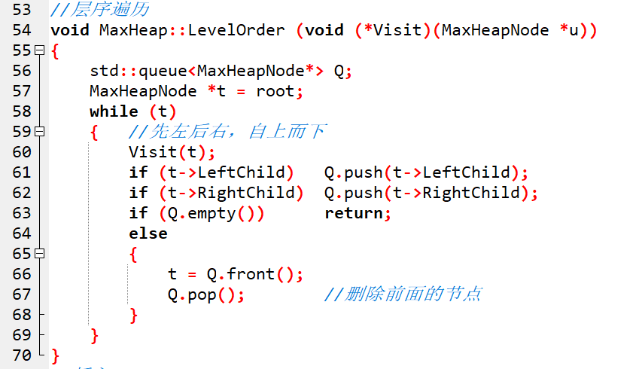
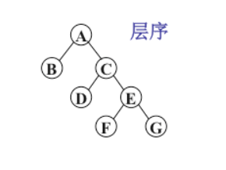
堆的细节-层序遍历
电影赏析研讨课

Slide 9
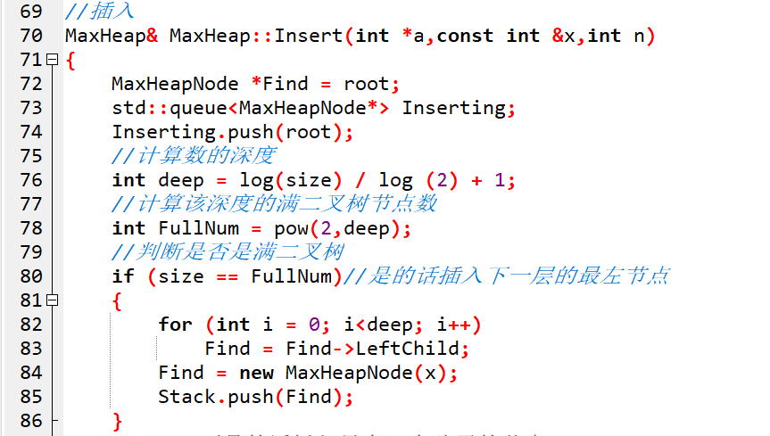
二叉树与堆
二叉树->堆->优先队列
Open Topic

Slide 10
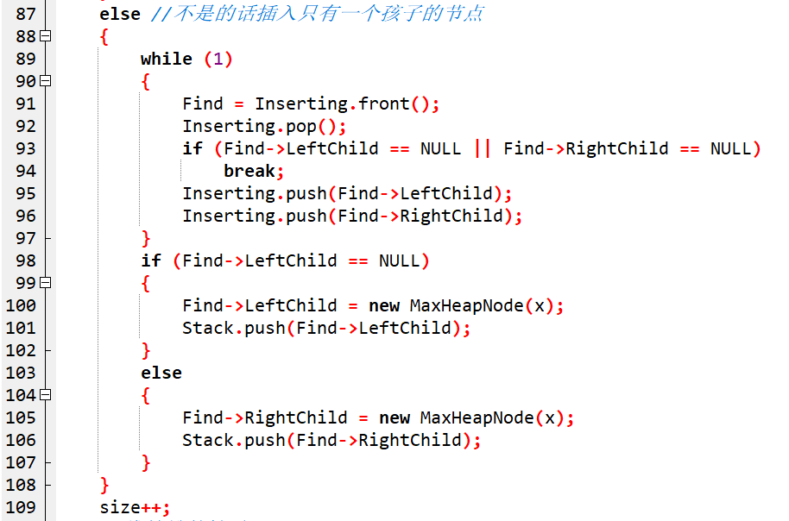
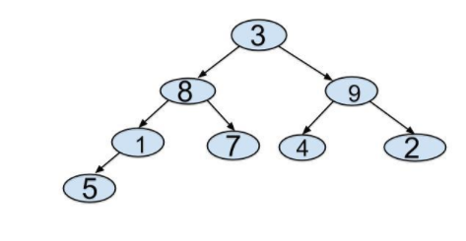
用指针实现二叉树
Open Topic

Slide 11
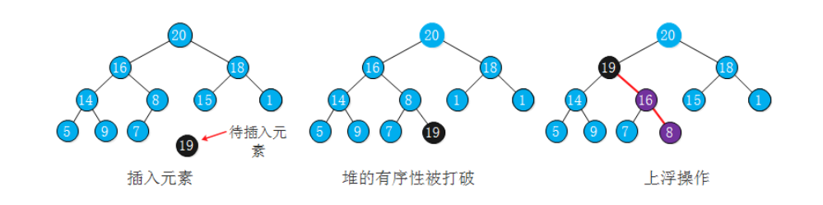
堆性质的维持
二叉树->堆->优先队列
Open Topic

Slide 12
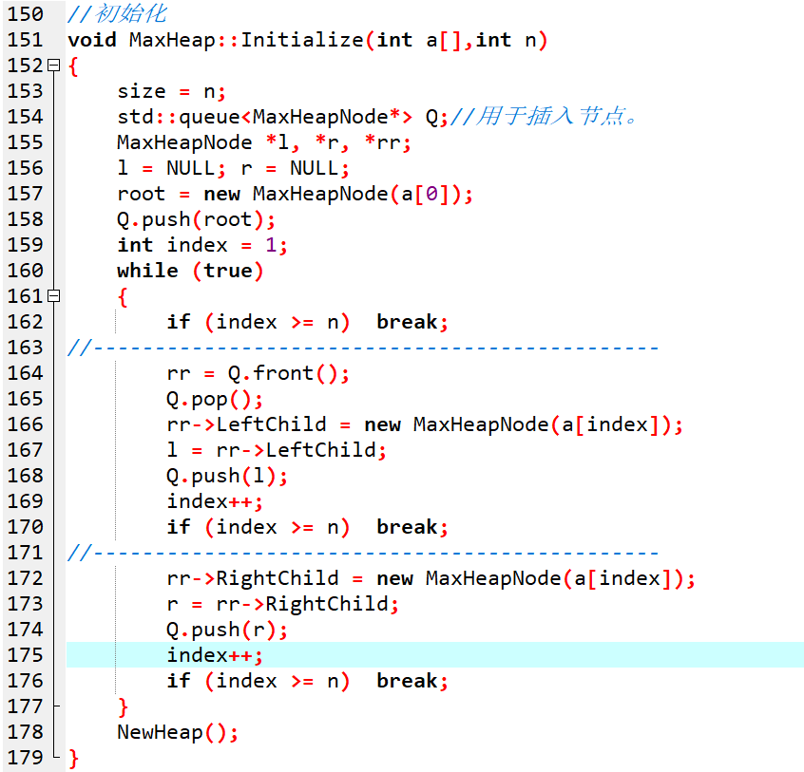
二叉树实现堆
电影赏析研讨课

Slide 13
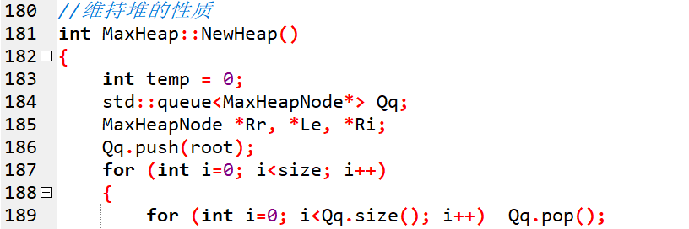
二叉树实现堆
课 程 试 讲
电影赏析研讨课

Slide 14
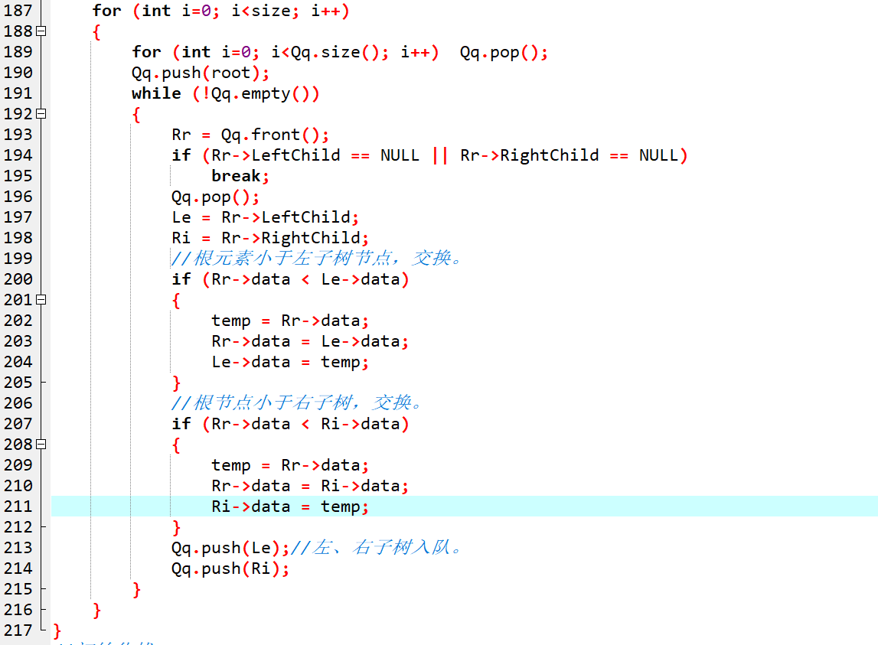
用指针实现二叉树
Open Topic

Slide 15
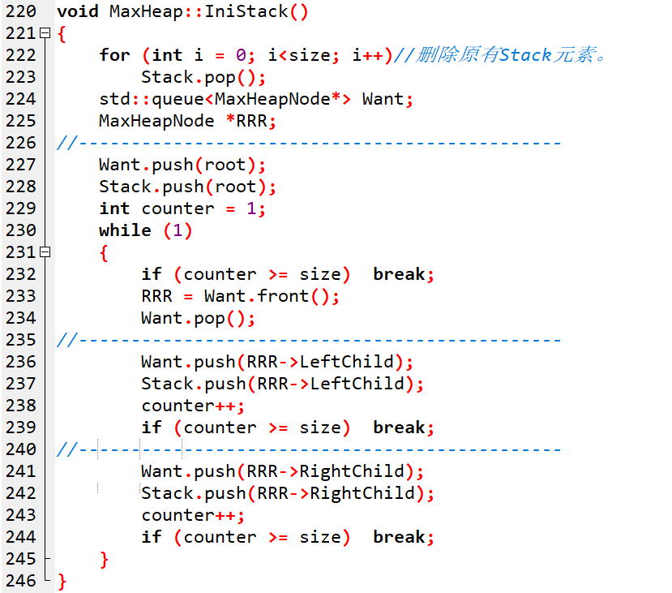
Open Topic

Slide 16
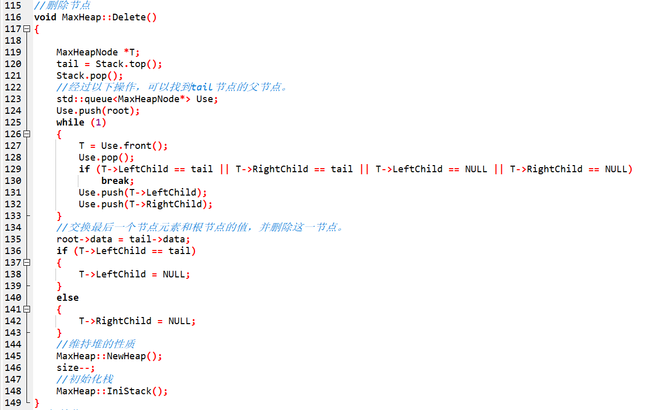
Open Topic

Slide 17
优先队列
课 程 试 讲
普通队列
普通的队列是一种先进先出的数据结构，元素在队列尾追加，而从队列头删除。
在优先队列中，元素被赋予优先级。当访问元素时，具有最高优先级的元素最先删除。优先队列具有最高级先出 （largest-in，first-out）的行为特征。
优先队列
电影赏析研讨课

Slide 18
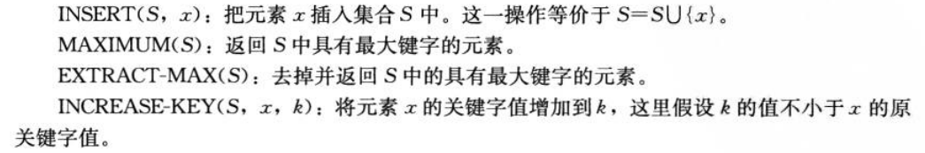
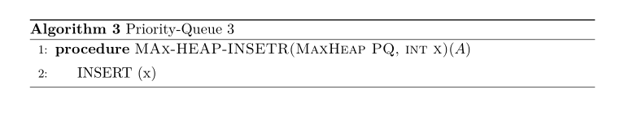
堆实现优先队列
二叉树->堆->优先队列
Open Topic

Slide 19
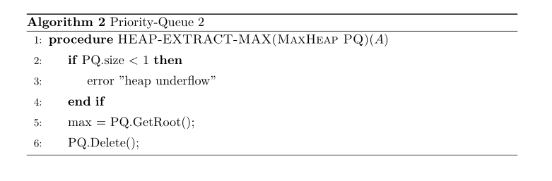
优先队列基本操作
二叉树->堆->优先队列
Open Topic

Slide 20
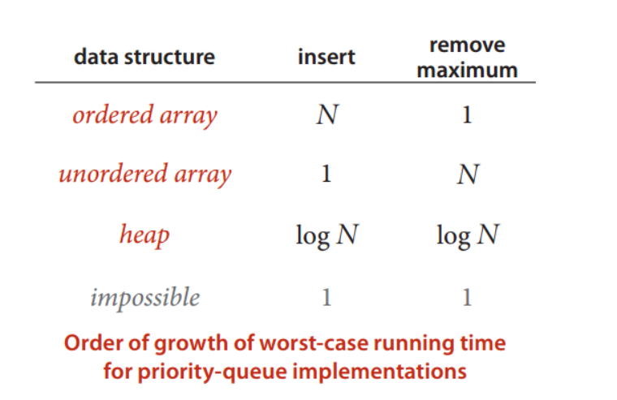
优先队列基本操作
二叉树->堆->优先队列
Open Topic

Slide 21
谢 谢 观 看
二叉树->堆->优先队列
Open Topic

